Slide 1
情报工作
钱军辉

Slide 2
内容
引论
数据库
财务报表
招股说明书
投资者关系活动
机构研究报告
其他调研
小结

Slide 3
认知偏差
WYSIATI: What you see is all there is. 你看到的就是所有的。
确认偏误（Confirmation bias）：寻找支持已有判断的证据。
光环效应（Halo effect）：对一个维度的印象，影响对其他维度的判断。

Slide 4
首先获取数据
Sherlock Holmes: It is a capital mistake to theorize before one has data. Insensibly one begins to twist facts to suit theories, instead of theories to fit facts.
福尔摩斯：在获得数据之前就建立理论，是个致命错误。不经意间，人们就会为了拟合理论而扭曲事实，而不是修改理论去拟合事实。

Slide 5
不停地挖掘
ABC原则：
  Assume nothing
  Believe nothing
  Challenge and check everything
拒绝迅速下结论的诱惑，从所有角度，尽所有可能，去了解公司和行业。

Slide 6
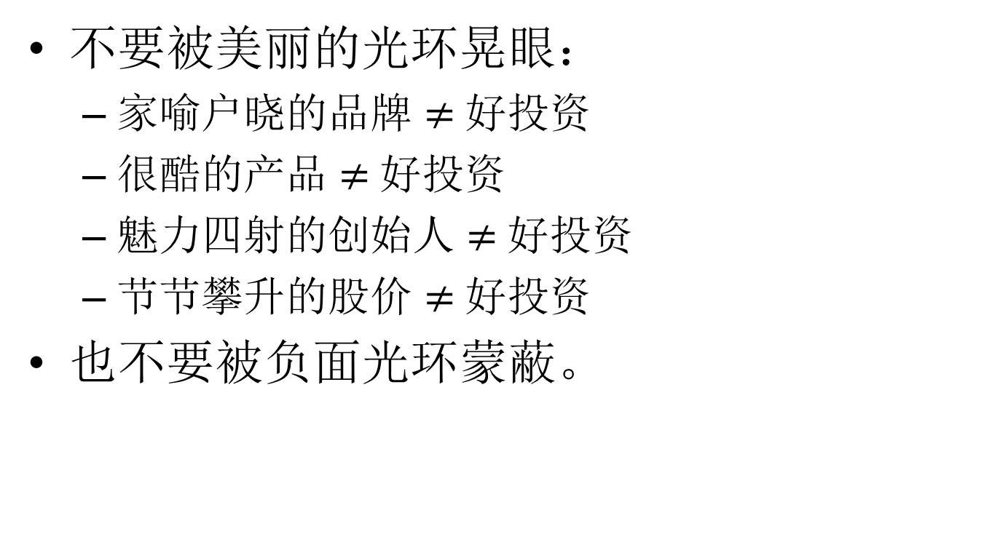
看透光环
不要被美丽的光环晃眼：
  家喻户晓的品牌 $≠$ 好投资
  很酷的产品 $≠$ 好投资
  魅力四射的创始人 $≠$ 好投资
  节节攀升的股价 $≠$ 好投资
也不要被负面光环蒙蔽。

Slide 7
内容
引论
数据库
财务报表
招股说明书
投资者关系活动
机构研究报告
其他调研
小结

Slide 8
数据库
常用的数据软件和网站
  万得、同花顺等软件（可下载Excel）
  雪球、Yahoo Finance 等网站
  券商软件
数据库有什么用
  纵向比较
  横向比较
  股票筛选

Slide 9
内容
引论
数据库
财务报表
  年报、半年报和季报
招股说明书
投资者关系活动
机构研究报告
其他调研
小结

Slide 10
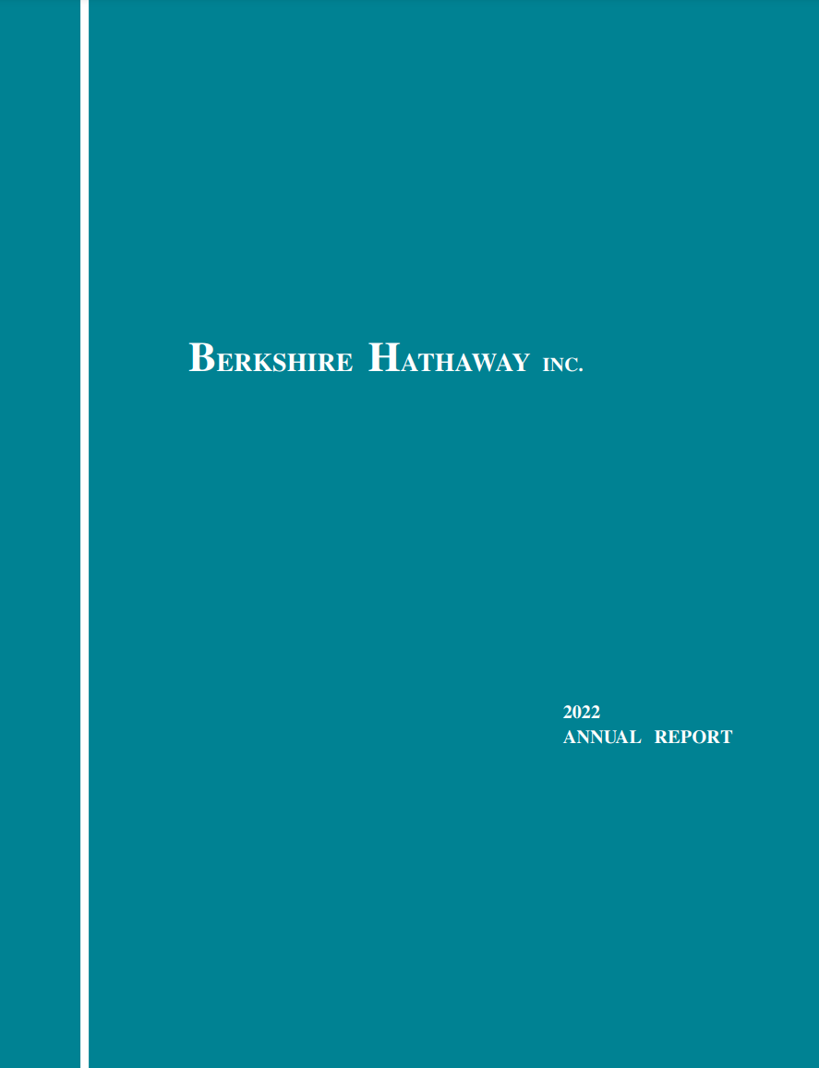
年报
年报是上市公司最重要的公告，是公司管理层向广大股东的述职报告。
  描述公司生意
  报告经营情况
  展望未来发展
  展示财务信息
半年报相对简单，季报更简单。

Slide 11
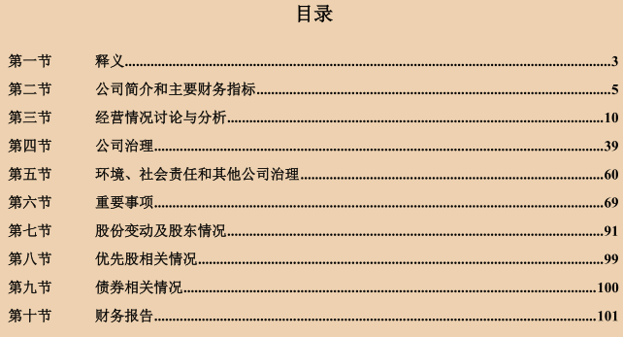
A股年报
重点读的章节：
  给股东的信（如有）
  公司简介和主要财务指标
  经营情况讨论与分析
  重要事项
  财务报告（附注）
Notes:
课后阅读：BKR-B 2022年报

Slide 12
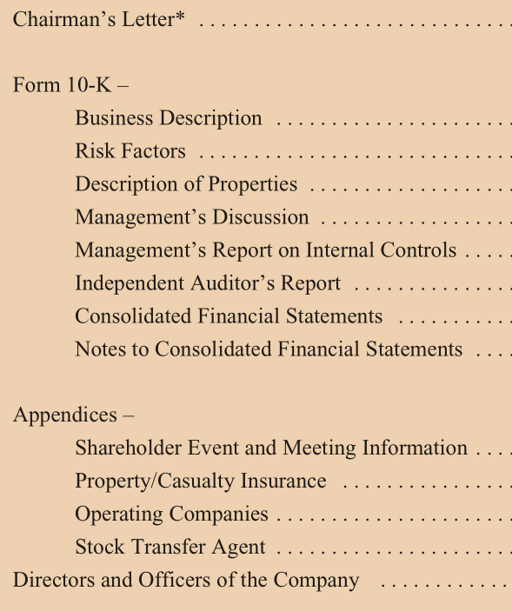
美股年报
可在公司网站下载。
重点读的章节：
  Chairman’s letter
  Business description
  Risk factors
  Manager’s discussion
  Financial statements & notes
Notes:
还有一些信息在Proxy statement，如最大持股方，管理层持股等。
中概股的F6 form: 当中概股的原始投资者/ 管理层希望自己公司的股份以ADR形式进行交易时，需要向SEC递交F6 文件。它相当于是一个减持的预兆。因为中概股的原始投资者/管理层持 有的是公司普通股，当他们需要套现时，需要向托管银行提出申请，将 普通股转换为可交易的ADR，然后再在市场上抛售。

Slide 13
带着问题读
公司核心产品和服务是什么？
公司的护城河是什么，是否牢固？
产品市场能否扩大，份额能否提升，有无涨价空间？
生产和运营成本是否可控？
公司的风险和隐患有哪些？
公司的发展方向和战略是什么？
管理层背景和能力如何？

Slide 14
阅读年报实例
贵州茅台（A股）
安踏体育（港股）
Costco (美股)

Slide 15
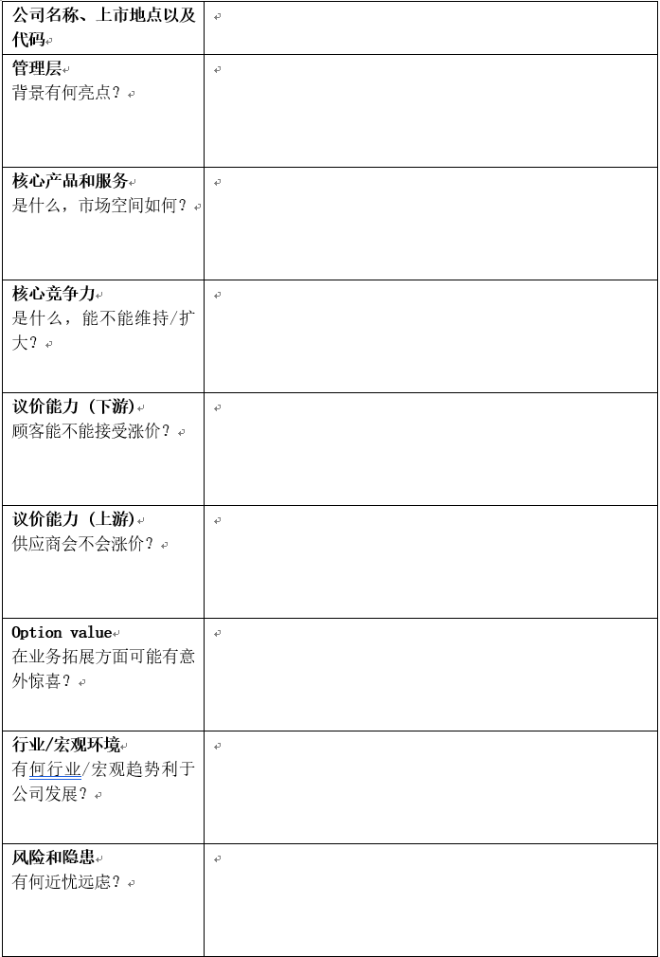
阅读笔记
准备一个阅读笔记模板（如右图）。
第一次阅读应该通读一遍，熟练以后直接跳到重点章节找答案。

Slide 16
内容
引论
数据库
财务报表
招股说明书
投资者关系活动
机构研究报告
其他调研
小结

Slide 17
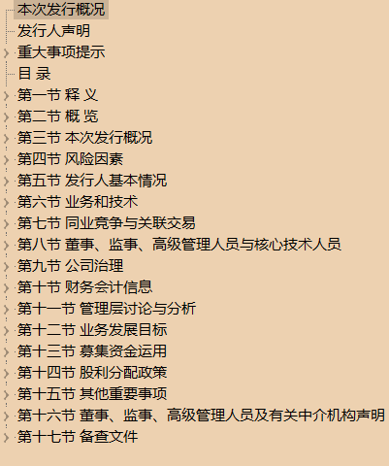
招股说明书
招股说明书（Prospectus）是公司上市前，按监管当局要求，向投资者介绍自己的文书。
一般有初步招股书（Preliminary prospectus）和最终版。大致结构如图
Notes:
1. 直接网络搜索，比如在必应搜索：东鹏饮料 招股说明书
2. 财经门户网站，如东方财富网，股票页，公告
3. 数据库，如万得
美股，
1. Google: TSLA prospectus
2. 在公司主页找 investors, SEC filings, 424B4 或 F-1 form.

Slide 18
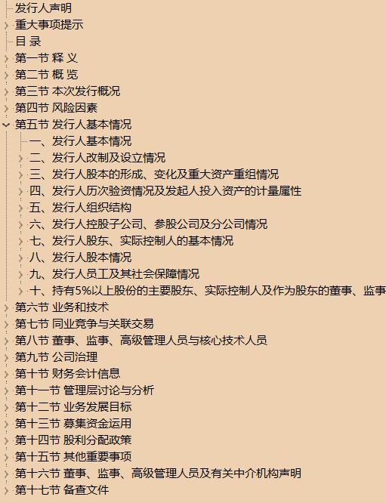
公司什么来头
股权结构
控股股东及实际控制人
发行人股本形成、变化及重大资产重组

Slide 19
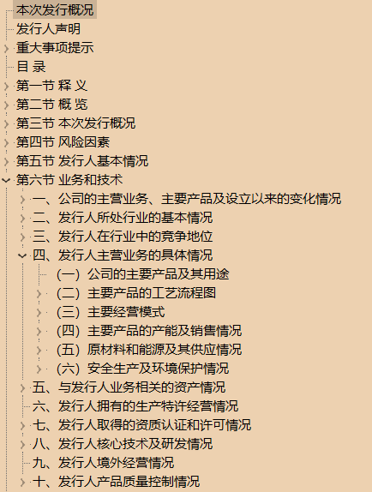
行业和业务
主营业务、主要产品
行业概况和发展趋势
公司的护城河在哪里？
  技术专利、品牌、销售网络、生产成本、人才？

Slide 20
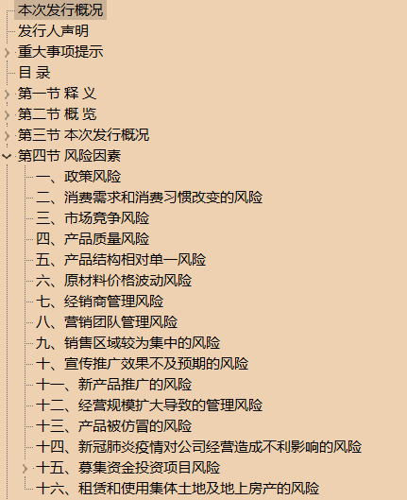
风险和隐患
即使看着像走过场，也读一读风险因素。
其中可能有你忽略的隐患。

Slide 21
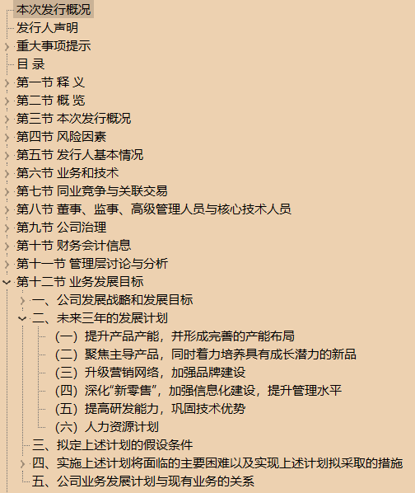
现状和发展思路
如果发展战略和目标很清晰且可实现，那么该生意往往比较容易成功。
避免那些很难成功的行业（战略是降低成本）。

Slide 22
内容
引论
数据库
财务报表
招股说明书
投资者关系活动
机构研究报告
其他调研
小结

Slide 23
投资者关系活动记录
披露上市公司与投资机构研究员的问答。
  了解上市公司业务最近进展
  了解公司管理层对未来的展望
  了解机构的关注点

Slide 24
国外上市公司的投资者关系活动
每个季度都有常规的 Conference Call.
  CEO, CFO等高管到场汇报业绩，并回答机构问题。
汇报材料（Presentations, webcasts, Transcripts）会放在公司网站（Investors section）。

Slide 25
内容
引论
数据库
财务报表
招股说明书
投资者关系活动
机构研究报告
其他调研
小结

Slide 26
研究报告
买方和卖方报告
帮助迅速了解公司
了解市场对公司的理解
机构估值可以参考

Slide 27
内容
引论
数据库
财务报表
招股说明书
投资者关系活动
机构研究报告
其他调研
小结

Slide 28

其他调研
上市公司网站和公众号
实地调研上市公司
调研产品
采访专家
$⋮$
Notes:
招聘网站/App,地方新闻

Slide 29
结束语
“耐心资本”的耐心首先体现在调查研究。
在笔记本上，记下所有调研心得。
建仓以后，继续研究。
做信息的集成者，要做generalist, 避免局限在一个行业。

